Slide 1
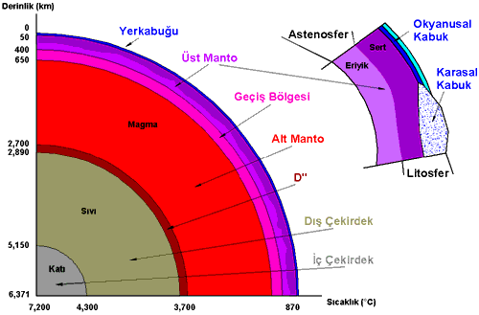
Yerkürenin İç Yapısı
Yerkürenin içi farklı bölümlerden oluşmaktadır. Bu bölümler kimyasal ve fiziksel özellikleri bakımından belirgin farklılıklar gösterir.

Slide 2
Yerkürenin İç Yapısı
Çekirdek (Barisfer – Ağır Küre):
Yerkürenin merkezinde çekirdek bölümü yer alır.
Yerin 2890 km derinliğinden başlar ve Dünyanın merkezi olan 6371 km’ye kadar devam eder.
Yoğunluğu çok fazladır. Genellikle nikel(Ni) ve demir(Fe) bileşimlerinden oluştuğu için “nife” olarak adlandırılmaktadır.
Kalınlığı 3480 km’dir. Dünyanın toplam kütlesine oranı %32,2’dir.

Slide 3
Yerkürenin İç Yapısı
Sıcaklığının 4500-5000°C olduğu düşünülmektedir.
Çekirdek iki bölümden oluşmaktadır:
İç Çekirdek: Dünyanın en merkezi kısmıdır. Yoğunluğu 13,6gr/cm³’tür. Yüksek basınçtan dolayı katı haldedir.
Dış Çekirdek: Çekirdeğin dış kısmıdır. 2890 km ile 5150 km arasında yer alan bölümdür. Yoğunluğu 10gr/cm³’tür. İç çekirdeğe göre daha yumuşak ve akışkandır.

Slide 4
Yerkürenin İç Yapısı
Manto (Pirosfer – Ateş Küre):
Yerkabuğu ile çekirdek arasında yer alan bölümdür.
35 km’den başlayıp 2890 km’ye kadar devam eder.
İç manto ve dış manto olmak üzere iki bölümden oluşur.
Manto Dünya kütlesinin %67’sini oluşturmaktadır.
Ortalama 3,3gr/cm³ yoğunluğu vardır. Yoğunluk derine inildikçe artar.

Slide 5
Yerkürenin İç Yapısı
Alt Manto: 700 ile 2890 km arasında yer almaktadır. Yoğunluğu 4,5-5,5gr/cm³ arasında değişim gösterir. Katı haldedir.
Üst Manto: 35-700 km derinlikler arasında yer alır. Yoğunluğu 3-4gr/cm³ arasındadır. En önemli bölümü dış kısmını oluşturan Astenosferdir.
Astenosfer: Mantonun en dış kısmıdır. Yerkabuğunun altında yer alır. Dünya katmanları arasındaki en akışkan yapıdaki bölümdür. Volkanlardan çıkan magma kaynağını buradan alır.

Slide 6
Yerkürenin İç Yapısı
Yer Kabuğu:
Yaklaşık 33 km kalınlığındadır. İki bölümden oluşur: SİAL ve SİMA.
SİAL: Yerkabuğunun dış bölümü içinde bulunan Silisyum (Si) ve Alüminyum (Al) bileşimleri nedeniyle bu ismi almıştır. Yoğunluğu 2,7gr/cm³’tür. Tümüyle katı durumda bu bölüm granit kökenli kayalardan oluşmaktadır. Kalınlığı özellikle kıvrım dağlarının olduğu alanlarda fazlayken, okyanus tabanlarında azdır.

Slide 7
Yerkürenin İç Yapısı
SİMA: Yerkabuğunun alt bölümüdür. Buradaki kayaçlar plastik bir yapıya sahiptir. Bu sayede kıtasal kabuk simanın üzerinde yüzer durumda bulunmaktadır. İçinde Silisyum (Si) ve Magnezyum (Ma) elementleri yoğun olduğu için SİMA adı verilmiştir. Simada yoğunluk 3,3gr/cm³’tür. Sima okyanusal ya da bazaltik kabuk olarak da adlandırılır.

Slide 8
LEVHA TEKTONİĞİ
Yerkabuğunun yapısı ile ilgili düşünceler içinde en önemlisi 1910 yılında Alman Meteorolog Alfred Wegener tarafından ortaya atılmıştır.
Wegener’e göre, kıtalar birbirinden bağımsız, lehva ismi verilen parçalardan oluşmaktadır. Bu parçalar farklı yönlerde hareket etmektedirler.

Slide 10
LEVHA TEKTONİĞİ
Yerkabuğunun her bir bölümünü oluşturan parçalara levha ya da plaka adı verilmektedir.
Bu parçalar astenosferin üzerinde yüzer durumdadır. Dünyanın çekirdeğindeki ısının yüksek olması nedeniyle mantoda dikey magma akımlarının etkisiyle hareket eder. Bu olaya levha hareketleri denilir.
Levha sınırları deprem, volkanizma ve sıcak su kaynaklarının bir arada görüldüğü alanlardır.

Slide 11
LEVHA HAREKETLERİ NASIL GERÇEKLEŞİR?
Yerin derinliklerinde ısınan magma yüzeye doğru yükselir, bu sayede dikey magma akımları ortaya çıkar. Astenosfere ulaşan magma yön değiştirerek yatay hareketler yapar. Bunun sonucunda yer kabuğunu oluşturan levhalar farklı yönlerde hareket eder. Kıtaların hareket etmesini sağlayan bu güce konveksiyonel akımlar denir.
Levhalar farklı yönlerde hareket ederler.

Slide 12
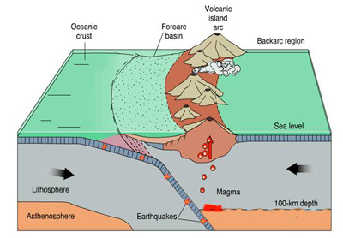
LEVHA HAREKETLERİ NASIL GERÇEKLEŞİR?
Kıta-Kıta Çarpışması:
İki kıtasal levhanın birbirine doğru yaklaşması sonucunda çarpışma olur.
Bu çarpışma sonucunda, sıkışma ve kırılma yoluyla kıvrımlı dağ sıraları oluşur.
Örneğin, Himalayalar ve Tibet Yaylası iki kıtasal levhanın yakınlaşması sonucu oluşmuştur.

Slide 13
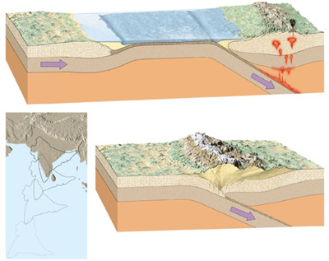
LEVHA HAREKETLERİ NASIL GERÇEKLEŞİR?
Kıta-Okyanus Çarpışması:
Okyanusal ve kıtasal levhaların birbirine yaklaştığı yerlerde volkanizma kıta kabuğunda oluşur.
Pasifik çevresi bunun
en güzel örnekleridir.

Slide 14
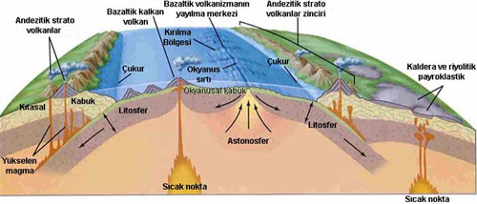
LEVHA HAREKETLERİ NASIL GERÇEKLEŞİR?
Okyanus-Okyanus Çarpışması:
Levhaların hareketi sırasında iki okyanusal levhanın çarpışması sonucunda derin okyanus çukurları ile volkanik ada yayları oluşur.
Örneğin: Japonya, Filipinler ve Mariana Çukuru.

Slide 15
Dünyadaki Büyük Levhalar

Slide 16
LEVHALARIN EVRİMİ
Kıtalar günümüzdeki konumunu almadan önce uzun bir evrim geçirmiştir.
Günümüzden 250 milyon yıl önce yerkabuğu çok büyük ve tek bir parçadan oluşmaktaydı. Bu ilk kıtanın adı “Pangea”dır.
Zamanla bu kıta dağılmaya başlamış ve iki büyük parçaya ayrılmıştır. Bu parçalardan güneydeki Gondwana, kuzeydeki ise Laurasia’dır.

Slide 17
LEVHALARIN EVRİMİ
Bu kıtalar zamanla parçalanmış, ikisi arasında büyük bir deniz olan Tetis Denizi ortaya çıkmıştır. Tetis Denizi bugünkü Akdeniz’in ilk halidir.
Giderek kıtalar birbirinden daha da fazla uzaklaşmış, Hindistan ve Arap levhaları Tetis denizini kapatmış ve bu denizin tabanındaki tortullar yükselerek bugünkü Alp-Himalaya kıvrım dağlarını oluşturmuştur. Yine bu dönemde Atlas okyanusu iyice genişlemiştir.

Slide 18
LEVHALARIN EVRİMİ
Günümüzde yerkabuğu 12 levhadan oluşmaktadır. Eğer levhaların hareketleri durmaksızın devam ederse gelecekte tekrar bir araya gelecekleri ve büyük tek bir kıta oluşturacakları düşünülmektedir.
Dünyanın oluşumundan bugüne bu olayın, altı kez tekrar ettiği düşünülmektedir.

Slide 19
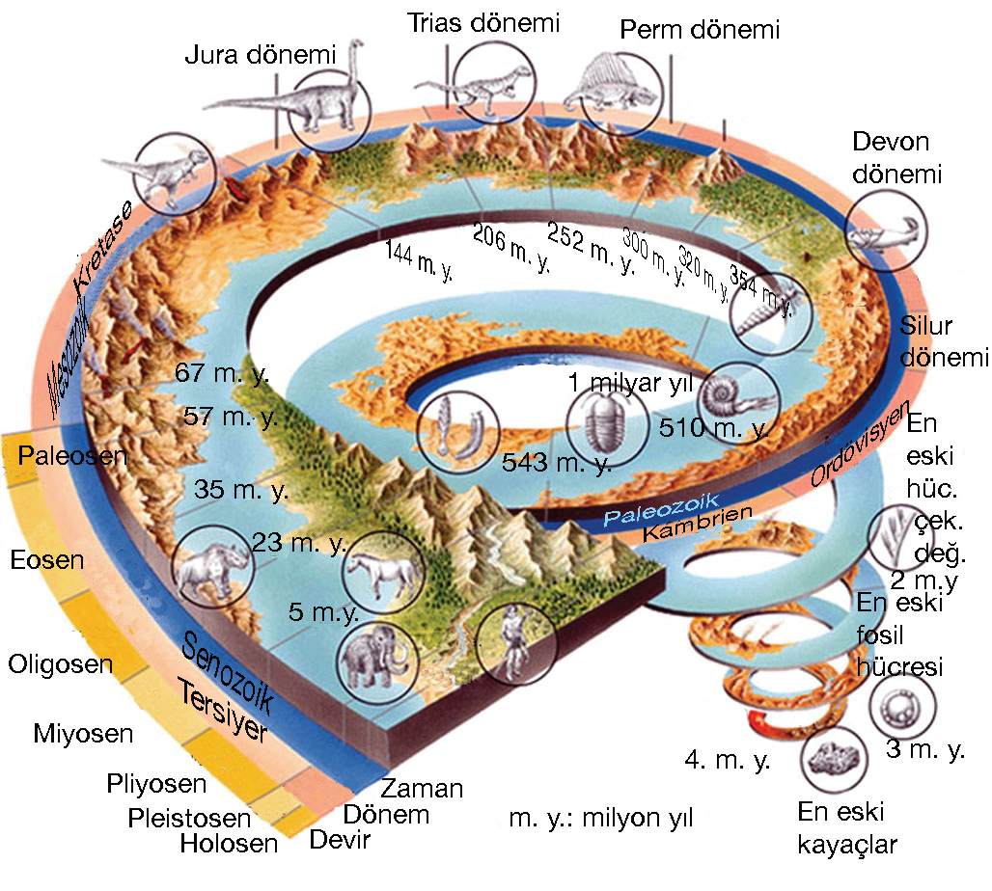
JEOLOJİK ZAMANLAR
Dünyanın oluşumunda günümüze kadar geçirdiği değişiklikleri içeren dönemlere jeolojik zamanlar denir.

Slide 20
JEOLOJİK ZAMANLAR
İLKEL ZAMAN: AZOİK (4 Milyar yıl):
Kıtaların çekirdek kısmını oluşturan en eski kıvrımlar oluşmuştur.
Zamanın sonlarına doğru su yosunu (alg) türünden ilk bitkiler ve bazı bakteriler ortaya çıkmıştır.

Slide 21
JEOLOJİK ZAMANLAR
1. ZAMAN : PALEOZOİK (370 Milyon yıl):
Geçmişten yakına doğru Kambriyen, Ordovisyen, Silüriyen, Devoniyen, Karbonifer ve Permiyen devirleri yaşanmıştır.
Bu zamanda kıtalar henüz birbirinden ayrılmamış durumdadır. Yeryüzünde tek bir kıta “Pangea” bulunmaktadır. Büyük bir okyanus dev kıtayı çevrelemiştir.
Hersinyen ve Kaledoniyen sıradağları oluşmuştur.

Slide 22
JEOLOJİK ZAMANLAR
1. ZAMAN : PALEOZOİK (370 Milyon yıl):
Dev bitki türlerinden ormanlar gelişmiştir.
Taşkömürü yatakları oluşmuştur.
Sürüngenlerin ortaya çıkması.

Slide 23
JEOLOJİK ZAMANLAR
2. ZAMAN : MEZOZOİK (170 Milyon yıl):
Geçmişten yakına doğru Trias, Jura ve Kretase devirleri yaşanmıştır.
Alp kıvrımlarına hazırlık dönemidir. Yerkabuğundaki kırıklarla parçalanarak ayrı kıtalara bölünmeye başlanması.
Dinozorlar bu devirde yaşamıştır.
Bu zamanın sonlarında kara ve denizlerin dağılışı, bugünkü görünüme benzer hal almıştır.

Slide 24
JEOLOJİK ZAMANLAR
3. ZAMAN : SENOZOİK (80 Milyon yıl):
Tersiyer’de şiddetli yer kabuğu hareketlerinin yaşanması; volkanizmanın çok geniş alanlarda görülmesi; Alp-Himalaya kıvrım dağlarının oluşması; Atlas ve Hint okyanuslarının oluşması; Dinozorların ortadan kalkması; Yeni canlı ve bitki türlerinin oluşması; Tuz, petrol ve linyit yataklarının oluşumu gerçekleşmiştir.

Slide 25
JEOLOJİK ZAMANLAR
3. ZAMAN : SENOZOİK (80 Milyon yıl):
Kuvater’de çeşitli hayvan ve bitki türlerinin ortadan kalkması; insanın ortaya çıkışı ve yayılması; Buzul çağlarının yaşanması, Kuzey Yarımkürede buzulların geniş alanlara yayılması ve sonrasında bugünküne benzer iklim koşullarının oluşması; İnsanın dünyanın hakim canlı türü haline gelmesi; Çevre sorunlarının başlaması.

